Slide 1
TEMA 2. GEOGRAFÍA
LOS SERES HUMANOS EN EL MUNDO

Slide 2
01. LA DISTRIBUCIÓN DE LA POBLACIÓN
7400 millones de personas en el mundo.
1.1 FACTORES DE DISTRIBUCIÓN DE LA POBLACIÓN
  FÍSICOS: Los relacionados con la naturaleza: Clima, relieve, suelos, agua.
  FACTORES HUMANOS: Políticos, económicos, de desarrollo tecnológico.

Slide 3
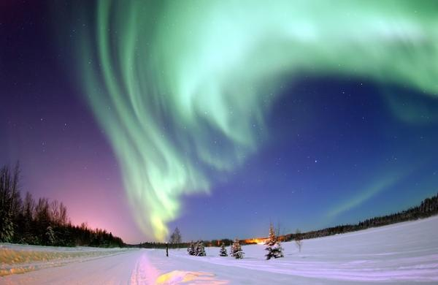

Slide 4
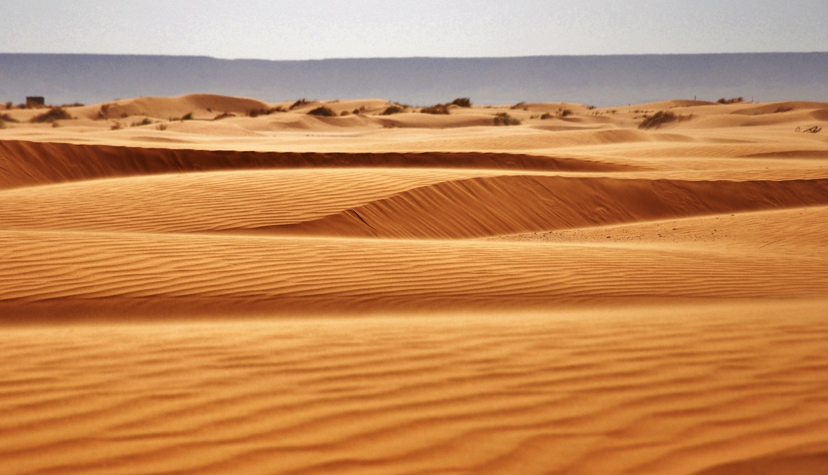

Slide 5
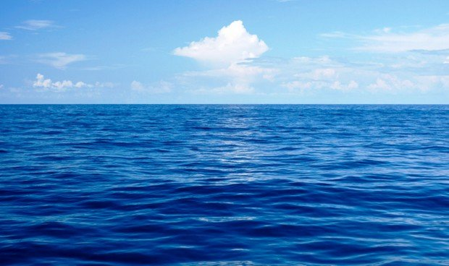

Slide 6
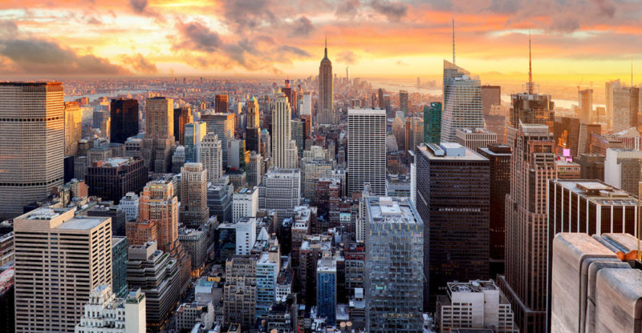

Slide 7
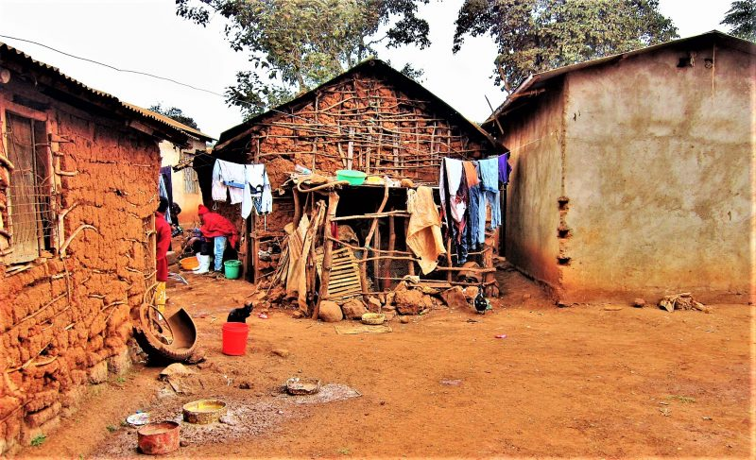

Slide 8
1.2 CARACTERÍSTICAS DE LA DISTRIBUCIÓN
Mayor parte de la población en el hemisferio norte.
En las zonas cercanas al mar.
En las zonas densamente urbanizadas.
No población en las zonas polares.
No población en las zonas desérticas.
No población en las zonas ecuatoriales
Comentar mapa página 35 (leer)

Slide 9
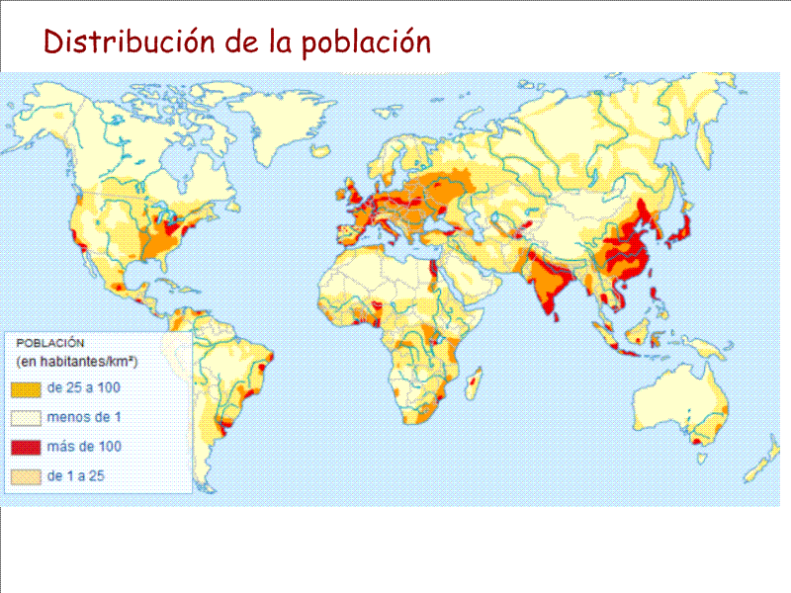

Slide 10
1.3 LA DENSIDAD DE POBLACIÓN
Se mide en habitantes por Kilómetro cuadrado
Mayores concentraciones de la población mundial en:
  Costa este de América del Norte.
  Europa.
  Asia oriental (China, Corea, Japón)
  Asia meridional (India, Bangladesh, Indonesia, Pakistán, Tailandia).
  África (Ribera del Nilo, Golfo de Guinea, Kenia)
  América del sur (Brasil)
  MAPA PÁGINA 36 (leer)
  EJERCÍCIOS 37: 1, 5.

Slide 11
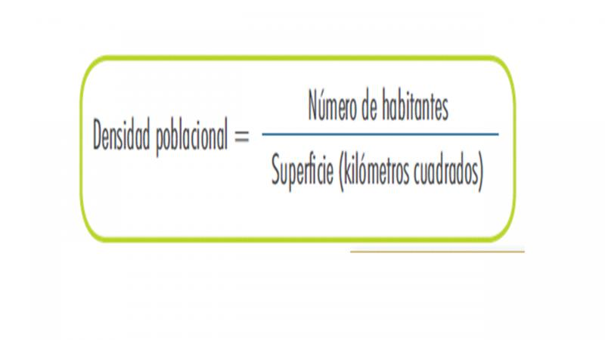

Slide 12
02. LA POBLACIÓN MUNDIAL
Actualmente población de 7700 millones de personas en la tierra.
Tasa de natalidad media: 20 x 1000
Tasa de mortalidad media: 8 x 1000
Tasa de mortalidad infantil media: 38 x 1000
Tasa de crecimiento natural medio: 1,2 x 100

Slide 13
Crecimiento desigual:
Países desarrollados:
  1400 millones
  Bajo crecimiento natural
  Descenso de la natalidad
Países en vías de desarrollo:
  82% población mundial
  Crecimiento natural superior al 2%

Slide 14
Crecimiento desigual:
ÁFRICA
  18 % población mundial
  TBN más elevada del planeta: 36 x 1000
  Altos índices de mortalidad: 10 x 1000
  Tasas mortalidad infantil: 62 x 1000
  Alta tasa de crecimiento natural: 2,5%
  Población joven

Slide 15
Crecimiento desigual:
AMÉRICA
  14 % población mundial
    A. Norte 360 millones
    A. Central 220 millones
    A. Sur 415 millones
  Tasas de natalidad (16 x 1000) y mortalidad (10 x 1000) no muy elevadas.
  Tasa mortalidad infantil: 15 x 1000
  Tasa de crecimiento natural baja (0,9%) aunque con diferencias A. Norte (0,4%) y A. Central y sur (1,5%).
  USA, MÉXICO Y BRASIL de los más poblados.

Slide 16
Crecimiento desigual:
EUROPA
  10 % población mundial (11% población mundial)
  Tasa de Crecimiento natural muy baja (0,1%)
  Transición régimen demográfico regresivo.
  Tasa baja natalidad: 11 x 1000
  Tasa mortalidad en aumento: 11 x 1000
  Tasa de mortalidad infantil: 6 x 1000
  Población distribuida de manera desigual
  Rusia, Alemania, Francia Gran, Bretaña, Italia como países más poblados.

Slide 17
Crecimiento desigual:
ASIA
  60 % población mundial (4500 milllones)
  Alta natalidad 18 x 1000
  Control sobre la mortalidad: 7 x 1000
  Tasa de mortalidad infantil: 34 x 1000
  Tasa de crecimiento natural hacia el 1,1%
  Grandes desigualdades entre desarrollo (Japón) y subdesarrollo (Nepal)

Slide 18
Crecimiento desigual:
OCEANÍA
  Continente más pequeño y menor poblado
  0, 5 población mundial. 40 millones
  Tasa de natalidad: 18 x 1000
  Tasa de mortalidad: 7 x 1000
  Tasa de mortalidad infantil: 21 x 1000
  Tasa de crecimiento natural: 1,1
  COMENTAR MAPA PÁGINA 40-41
  EJERCÍCIOS 42 Y 43

Slide 19
TOP 20 DE LOS PAÍSES MÁS GRANDES POR POBLACIÓN (EN VIVO)
1 China1.448.403.908
2 India1.402.450.367
3 Estados Unidos334.187.003
4 Indonesia278.316.150
5 Brasil215.044.787
6 Pakistán228.134.593
7 Nigeria214.867.518
8 Bangladesh167.404.567
9 Rusia146.035.958
10 Mexico131.177.006
11 Japón125.853.026
12 Etiopía119.828.030
13 Filipinas112.011.833
14 Egipto105.589.538
15 Vietnam98.784.949
16 RD Congo94.270.790
17 Turquía85.843.415
18 Irán85.782.737
19 Alemania84.220.999
20 Tailandia

Slide 20
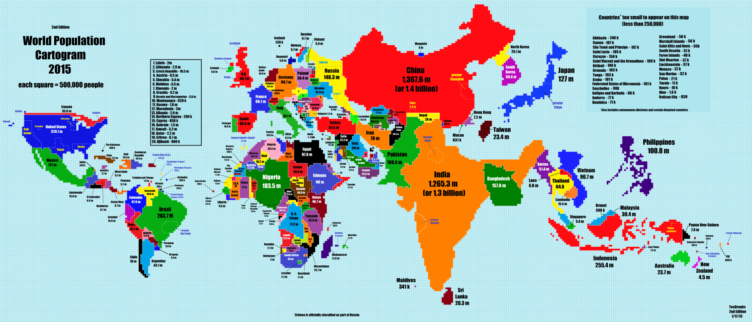

Slide 21
03. LOS PROBLEMAS DE LA POBLACIÓN MUNDIAL
Desproporción entre crecimiento y recursos
Envejecimiento de la población
Desigualdades en el desarrollo
PIB y renta per cápita
Economía y tecnología.
Educación y sanidad
Desigualdades sociales
Leer página 45. Ejercicios 46, 47, 48 y 49

